Slide 1
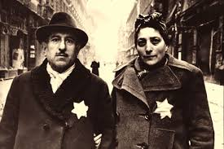
השואה
רצח העם היהודי במלחמת העולם השנייה

Slide 2
שלב א:1939 - 1941
אגרת הבזק והגטאות בפולין

Slide 3
1.9.1939 – גרמניה כובשת את פולין
גרמנים מצטלמים עם היהודי מהסרטים ושולחים הביתה
בעקבות כיבוש פולין, הגרמנים שולטים על חייהם של 2,000,000 יהודים.
לראשונה, החיילים הגרמנים רואים יהודים "כמו בסרטים" עם סממנים יהודים כמו זקן, פאות, קאפוטע.

Slide 4
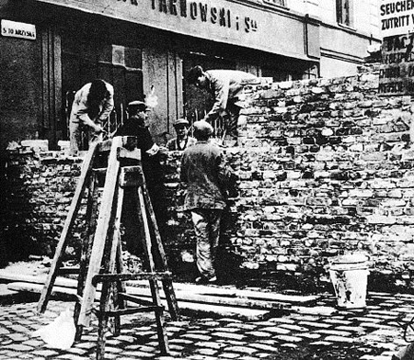
איגרת הבזק – פקודת הגטאות (23.9.1939)
מי כתב: ריינהד היידריך
אל מי: האיינזצגרופן (אוגדות המבצע הכובשות)
ההוראות:
  ריכוז כל היהודים אל גטאות בערים הגדולות.
  יש להקים הנהגה יהודית לכל גטו (יודנראט) שתישא באחריות.
  יהיו הגבלות חמורות על התנועה של היהודים מחוץ לגטו.
הקמת חומה לגטו

Slide 5
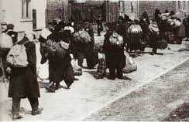
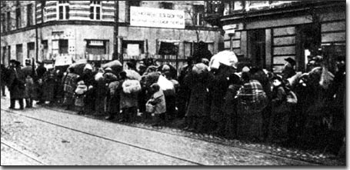
הכניסה לגטאות
אגרת הבזק וריכוז היהודים בגטאות סגורים וצפופים להחריד

Slide 6
החרמת הרכוש היהודי
אז מה עושים בדירות וברכוש שהיהודים השאירו כשעברו לגטו?
כמובן – אריזציה. השתלטות על הרכוש היהודי.
הגרמנים גם החרימו מפעלים של יהודים, יצירות אומנות נדירות ועוד.
אסור להעביר לגטו יותר מ2,000 זלוטי בלבד...
מפעל יהודי בקרקוב שגרמנים השתלטו עליו.
המפעל נרכש ע"י שינדלר, לימים חסיד אומות העולם שהציל יותר מ1,000 יהודים
המפעל עומד עד היום

Slide 7
צפיפות – גרמה למחלות, טיפוס ומגפות
רעב – כ-180 קלוריות ליום
יתומים וגוועים – ילדים היו מנסים להבריח אוכל
בידוד – חומת הגטו

Slide 8
שלב ב: 1941-1945
התחלת ההשמדה

Slide 9
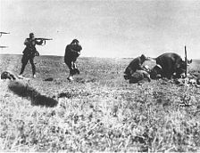
מבצע ברברוסה – הפלישה לברית המועצות
עם הפלישה לברית המועצות (רוסיה) החלו הגרמנים ברצח שיטתי של היהודים
הסיבות למפנה:
הגרמנים, חשו בלתי מנוצחים והרגישו שהם יכולים לעשות כל מה שהם רוצים
יהודי בריה"מ זוהו ע"י גרמניה כקומוניסטים – אידאולוגיה שאותה תיעבו.
בשטחי הכיבוש בבריה"מ היו עוד כ-
2 מיליון יהודים והדבר דרבן את הגרמנים לעבור לשיטת "טיפול" חדשה.
רצח יהודייה ותינוקה. אוקראינה 1942

Slide 10
בורות הירי
גופות נרצחים בבור הריגה בזולוחוב אוקראינה
יהודי נורה על שפת הבור כאשר חיילים גרמנים צופים
בור המוות בפונאר – שם נרצחו 40,000 יהודים מוילנה והאזור
יהודים מובלים למקום רציחתם ביער פונאר כשראשיהם מכוסים
רצח היהודים היה תפקידם של האיינזצגרופן, יחידות של הs.s
בכל עיירה חדשה שאליה הגיעו, ריכזו את היהודים במקום אחד, הובילו אותם ליער ושם רצחו את כולם ביריות בבורות הירי.
"עדות מהשואה: רצח יהודי ליטא"
https://www.youtube.com/watch?v=jNEvbi3LtHE

Slide 11
החסרונות של בורות המוות
יער לופוחובה – שם נרצחו יהודי טיקוצין
איטיות
בזבוז תחמושת (לפחות כדור לאדם...)
קשה לטשטש עקבות, בורות מלאים בגופות.
קושי מסוים של החיילים עם הרצח היומיומי של נשים וילדים
צריך פתרון אחר...

Slide 12
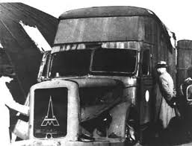
רצח במשאיות הגז
מספר יהודים היו נדחסים למשאית אטומה , צינור המפלט היה מוכנס בחזרה למשאית וכך נרצחו היהודים תוך 10 דקות נסיעה.
המשאית פרקו את הגופות ועובדי כפיה שרפו את הגופות.‏
במזרח אירופה הפעילו האיינזצגרופן כ-120 משאיות כאלו.‏
המחשה- משאיות הגז-
https://www.youtube.com/watch?v=6NedFKWA6W0

Slide 13
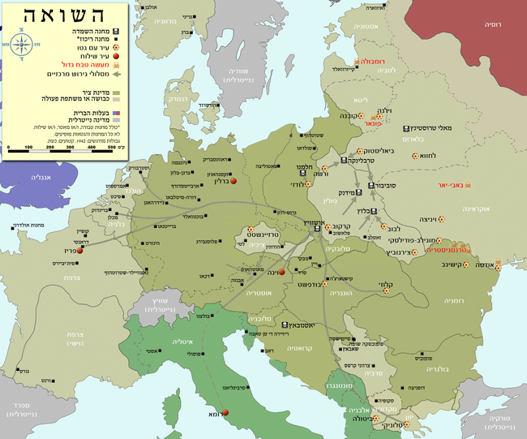
הקמת מחנות ההשמדה
המפעלים למוות

Slide 14
מחנה חלמנו
ילדים מגורשים לחלמנו
הטירה בחלמנו – שם הופשטו ורוכזו היהודים
סוף 1941
מוקם מחנה ההשמדה הראשון בחלמנו.
ההשמדה מתבצעת ע"י הכנסה של היהודים לשלוש משאיות אטומות נייחות

Slide 15
ועידת ואנזה – הסדרת הפתרון הסופי
מספרי היהודים בארצות השונות על פי הוועידה.
המטרה:
לתאם את כל דרכי הפעולה – בשביל יעילות מקסימלית של הפתרון הסופי.
מי השותפים:
ראש הוועדה: ריינהרד היידריך, ראש שירות הביטחון של הs.s
ההחלטה, לרצוח בצורה שיטתית את היהודים, התקבלה כבר מזמן.
ראש הs.s: היינריך הימלר. המוציא לפועל.
אדולף אייכמן, מתאם התחבורה.

Slide 16
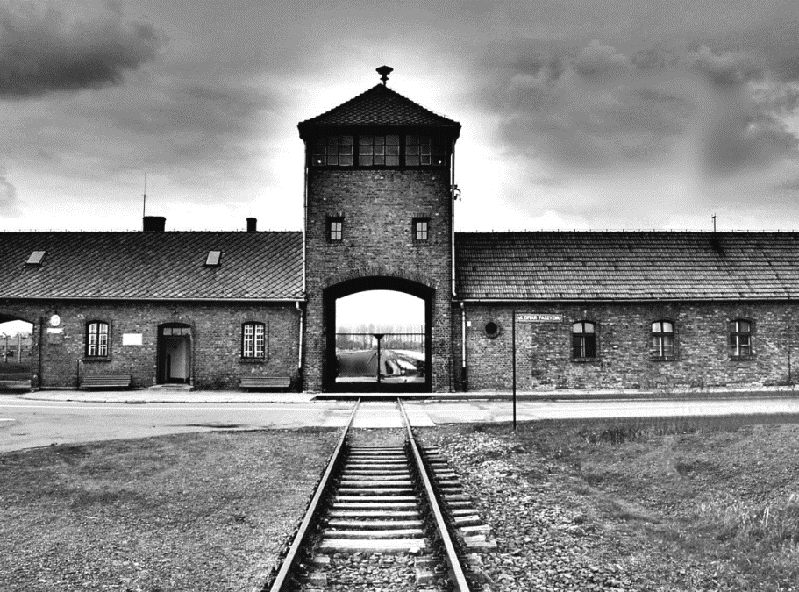
1942- הקמת מחנות השמדה לרצח המוני
בפולין מוקמים מחנות ההשמדה: אושוויץ- בירקנאו, בלז'ץ, טרבלינקה, סוביבור ומיידנק. בכולם הוקמו תאי גזים ומשרפות (סה"כ 6 מחנות בפולין).
מחנות ההשמדה הוקמו ליד מסילות רכבת ובאזורים מבודדים ומרוחקים על מנת להסוות את ההשמדה

Slide 17
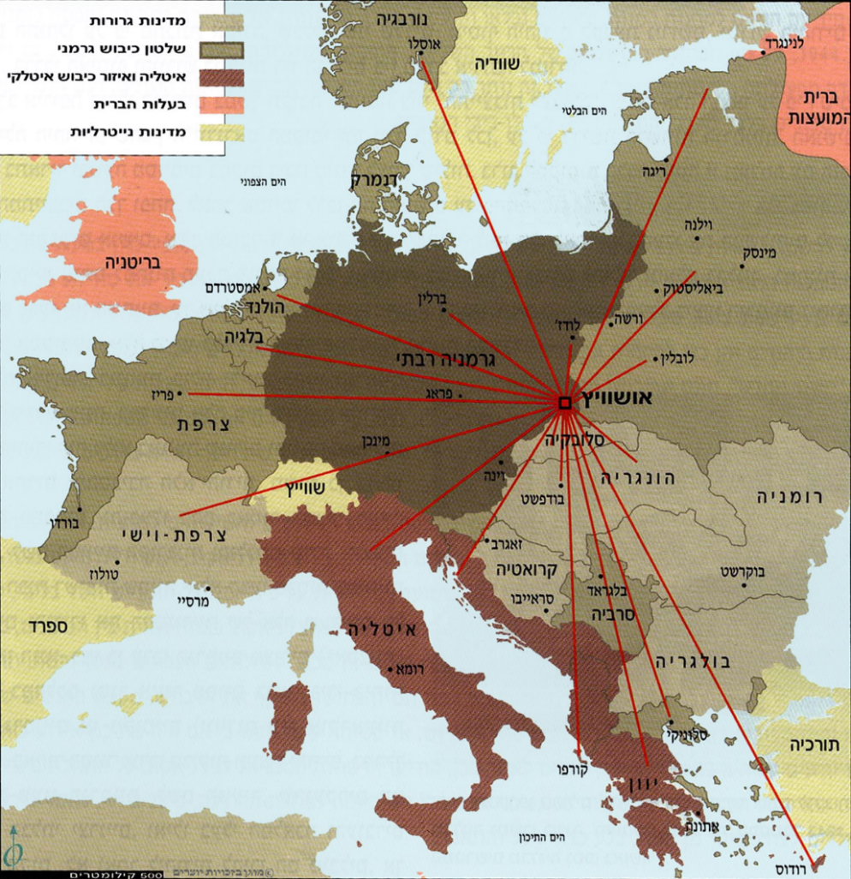
אושוויץ בירקנאו
המחנה הגדול ביותר. מחנה משולב. אושוויץ – מחנה עבודה (עבודות כפייה בתנאי רעב ועינויים) ובירקנאו – מחנה השמדה.
נבחר בשל היותו צומת מרכזית מאוד של רכבות באירופה
1,100,000 יהודים מכל אירופה נרצחו בו בין השנים 1942-1944
בשיאו נרצחו בו 12,000 יהודים ביום.
במחנה העבודה אושוויץ קועקעו האסירים במספר
במחנה זה בוצעו ניסויים רפואיים אכזריים ע"י רופאי המחנה. המפורסם שבהם- ד"ר מנגלה.
עדות של רות אליעז-
https://www.youtube.com/watch?v=wTQYn8b597c

Slide 18
שיטת הגירוש מהגטאות
חלון אחד ל200 איש בקרון
העמסה לרכבת
הפתעה, מהירות, טרור, הקפדה שהקורבנות לא ידעו על היעד האמיתי.
הגרמנים השלו אותם שהם עוברים ל"עבודה במזרח"
תנאי הנסיעה ברכבת- יהודים הובלו במשאיות בקר בצפיפות איומה, כ- 200 איש בקרון, לעיתים ימים ארוכים בעמידה, ללא עצירות, ללא מזון ושתיה. דלי אחד ל200 איש לשירותים.
רבים מתו בדרך.

Slide 19
תהליך ההשמדה
הסלקציה – "מיון"
ההתפשטות
היהודים הופשטו בכדי לבזותם ולנצל את רכושם
תאי הגז
הם הוכנסו לתאי גז ענקיים, שם נחנקו בגז הציקלון B (לפעמים נכנסו למקלחות לפני כן כדי שהגז יחדור בקלות רבה יותר גם דרך העור)
המשרפות
בסיום, הזונדרקומנדו (אסירים יהודים בשירות הנאצים) העבירו את הגופות לשריפתם במשרפות ענק.
הבריאים לעבודת כפייה – הזקנים, האמהות והילדים לרצח.
עם הירידה מהרכבת – היהודים היו ממויינים ע"י רופא נאצי
עדות איש זונדרקומנדו בטרבלינקה-https://www.youtube.com/watch?v=Lawkxh98wEk
תאי הגז במיידאנק
המשרפות

Slide 20
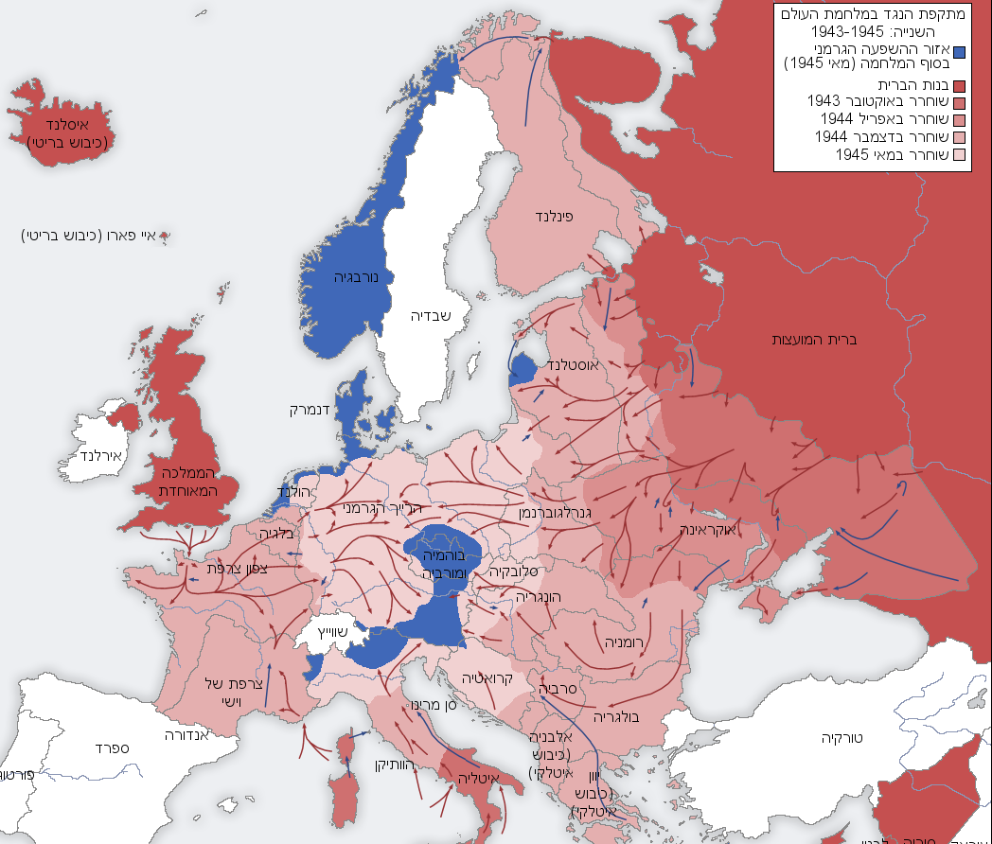
חיסול מחנות ההשמדה
ברית המועצות כובשת את פולין בדצמבר 1944
מה שמחייב סגירה של מחנות ההשמדה.
אז מה עושים עם כל האסירים שעדיין חיים?

Slide 21
צעדות המוות
צעדות המוות ממחנה דכאו
ציור של ניצול מהצעדה
הגרמנים מצעידים עשרות אלפי אסירים, רובם יהודים, אלפי קילומטרים לתוך גרמניה.
הגרמנים לא מוותרים על רצח שום יהודי ורוצים לטשטש עקבות של הפשע.
שלדי אדם, הסובלים מתת תזונה, הלכו מרחק אדיר בחורף האירופי הנורא. ללא אוכל ומים או ביגוד מתאים
שליש מהם- כרבע מיליון- מתו בצעדות.
חלק ממחנות ההשמדה הופצצו ע"י הגרמנים וחלק לא הספיקו להפציץ ונשארו קיימים עד היום (כגון מחנה מיידנק).

